Slide 1
UNIVERSIDADE ABERTA DO SUS
UNIVERSIDADE FEDERAL DE PELOTAS
Especialização em Saúde da Família
Modalidade a Distância
Turma nº 5
Trabalho de Conclusão de Curso:
Melhoria na atenção ao Pré-natal e Puerpério na UBS/ESF Pedro Barro Monteiro, Macapa/AP
Autor: Enma Pinatel Rodriguez
Orientador: Linda Cristina Sangoi Haas
Pelotas 2015

Slide 2
Macapá
Estado: Amapá
População estimada (2012): 437.256
UBS: 23 UBS
(sendo 20 na zona urbana e três na zona rural)
Módulos de Saúde da Família: 5
ESF: 72

Slide 3
INTRODUÇÃO
Desenvolvemos a intervenção na UBS Pedro Bairro Monteiro, distrito Fazendinha, do Município Macapá, Amapá, População adstrita de 7.106 usuários,
Três equipes de saúdes
Temos áreas cobertas e descobertas, predominando as áreas descobertas a qual interfere no trabalho de cadastramentos, da captação de gestantes e puérperas

Slide 4
ANTES NA INTERVENÇÃO
UBS deteriorada e pouco consultórios médicos
Estimativa de gestantes 106 e puérperas 150
Consulta Pré-natal sem qualidades
Pré-natal não realizado de acordo com protocolo
Gestantes e puérperas faltosas
Vacinas atrasadas
Poucas consultas odontológicas
Poucos exames ginecológicos e mama

Slide 5
Objetivo Geral: Melhorar a atenção ao Pré- natal e Puerpério na UBS Pedro Bairro Monteiro, Macapá
Metodologia
Intervenção sobre a saúde da gestantes e puérperas .
Utilizado o banco de dados do SIAB, prontuários e registros específicos, relatos dos ACS.
Planilha de coletas de dados e ficha-espelho, fornecidos pela UFPEL

Slide 6
Logística
Protocolo da Atenção ao Pré-natal de Baixo Risco.
Ficha de gestante
Ficha espelho disponíveis no município.
Ficha complementar ( Coleta das informações sobre saúde bucal, exame ginecológico e de mamas das gestantes e dados relativos a classificação de risco da gestante).
Planilha eletrônica de Coleta de dados

Slide 7
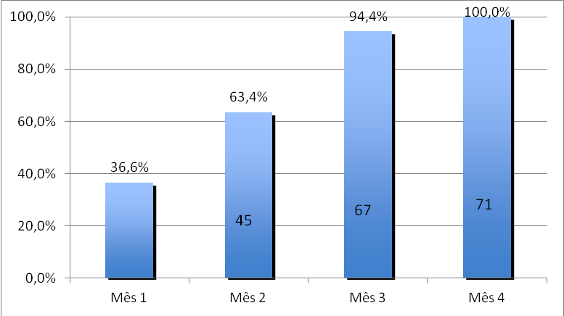
Objetivo 1: Ampliar a cobertura da atenção ao pré- natal e puerpério Meta 1.1: Alcançar 75% de cobertura das gestantes cadastradas no Programa de Pré-natal da unidade de saúde
26

Slide 8
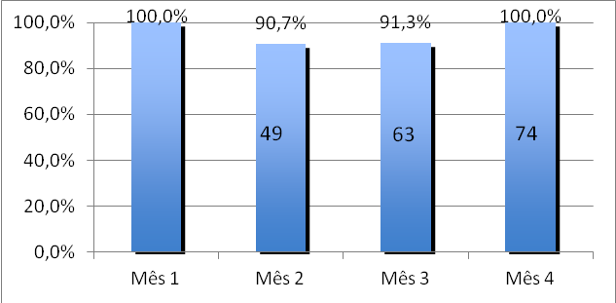
Objetivo 1: Ampliar a cobertura da atenção ao pré- natal e puerpério Meta 1.1 Puerpério Garantir a 100% das puérperas cadastradas no programa de Puerpério da Unidade de Saúde, realizando consulta puerperal antes dos 30 dias após o parto
28

Slide 9
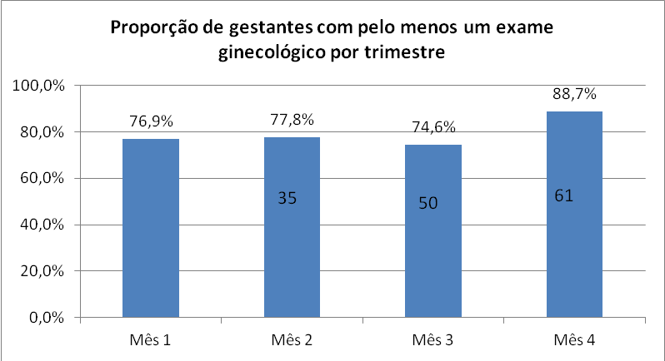
Objetivo 2 : Melhorar a qualidade da atenção ao pré- natal e puerpério realizado na unidade Meta 2.2 Realizar pelo menos um exame ginecológico por trimestre em 100% das gestante
20

Slide 10
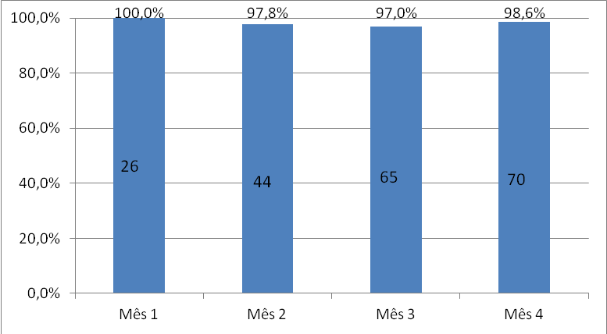
Meta 2.3: Realizar pelo menos um exame de mamas em 100% das gestante

Slide 11
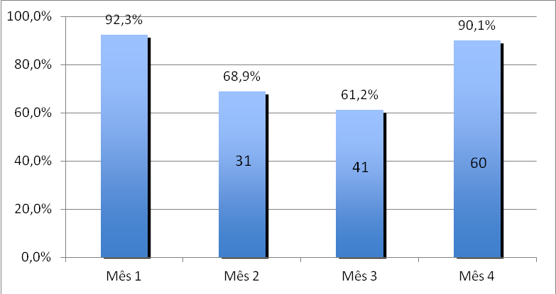
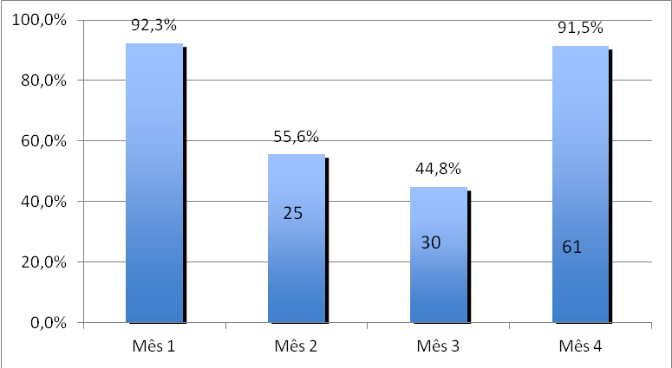
Meta 2.6 Garantir que 100% das gestantes com vacina Dupla adulto (dT) em dia(90.1%)
Meta 2.7 Garantir que 100% das gestantes com vacina contra hepatite B em dia(91.5%)
24
24

Slide 12
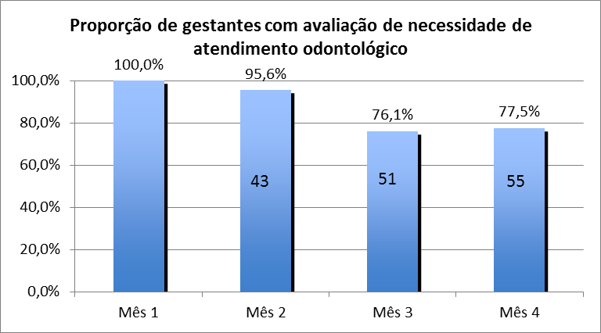
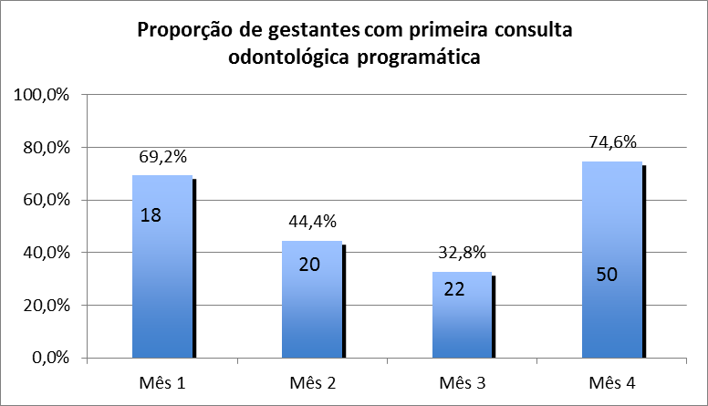
Meta 2.8 Realizar avaliação da necessidade de atendimento odontológico em 100% das gestantes durante o pré-natal(77,5%)
Meta 2.9 Garantir a primeira consulta odontológica programática para 100% das gestantes cadastradas(74,6%)
26

Slide 13
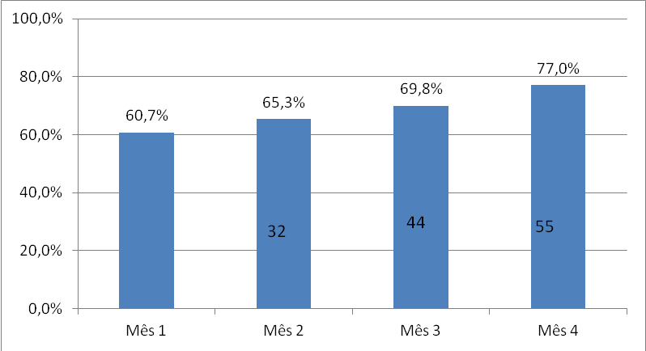
Objetivo 2 :Melhorar a qualidade da atenção ao pré- natal e puerpério realizado na unidade Meta 2.1 Puerpério Examinar as mamas em 100% das puérperas cadastradas no Programa
17

Slide 14
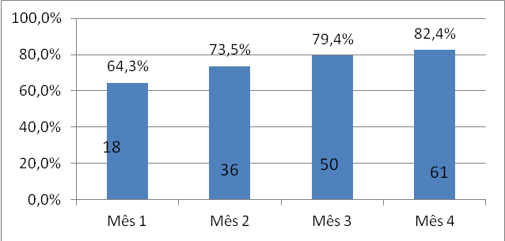
Objetivo 2 :Melhorar a qualidade da atenção ao pré- natal e puerpério realizado na unidade Meta 2.2 Puerpério Examinar o abdome em 100% das puérperas cadastradas no Programa

Slide 15
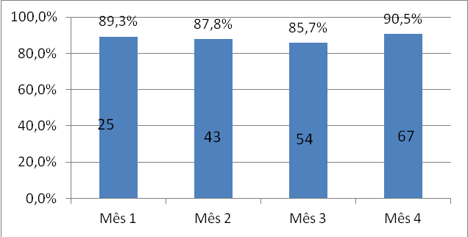
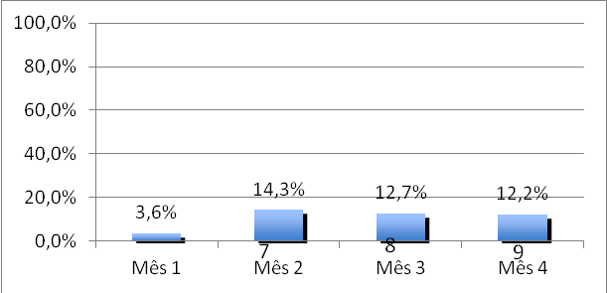
Meta 2.3 Puerpério Realizar exame ginecológico em 100% das puérperas cadastradas no Programa
Meta 2.5 Puerpério Avaliar intercorrências em 100% das puérperas cadastradas no Programa
1

Slide 16
Discussão: A intervenção definiu
Atribuições as equipes
Viabilizou e Melhorou o cadastramento e a atenção pré-natal e puerperal com qualidade e multiprofissional
Intervenção foi incorporada na rotina de trabalho na UBS
Motivamos a participação comunitária com mostra de vídeos didáticos
Trabalho de articulação com a comunidade, integração UBS/ESF com todos os serviços

Slide 17
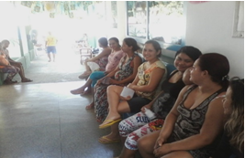
Reflexão crítica sobre o processo pessoal de aprendizagem
Dificuldade inicial em relação ao idioma, interferindo no funcionamento e desenvolvimento das tarefas e do trabalho a ser realizado.
Horário disponíveis para o curso é pouco para a pratica.
O curso é essencial para a realização de várias funções, integração e compromisso entre os diferentes profissionais envolvidos.
Promover a saúde mediante o esforço organizado da comunidade, educação dos indivíduos, organização de serviços médicos

Slide 18
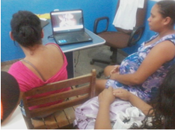
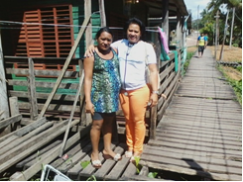
Reflexão crítica sobre o processo pessoal de aprendizagem
Permitiu conhecer, estudar diferentes protocolos de atenção basica do MS
Garantiu uma formação profissional de qualidade, propiciando um progresso profissional integral
Melhoramos a organização dos serviços prestados na UBS
Conseguimos recuperar a promoção da saúde comunitária e na integração da unidade básica de saúde como um todo

Slide 19
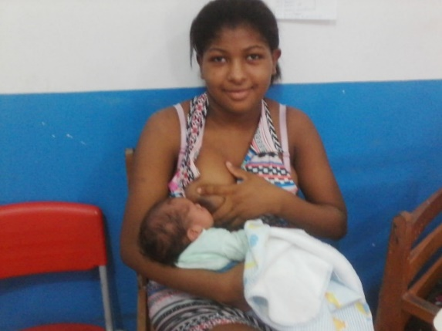
OBRIGADA
enma.pinatelrodriguez@yahoo.com.br
Dra .Enma Pinatel Rodriguez

